Slide 1
Реклама на техническом средстве «растяжка»
в городе Минске

Slide 2
Цены согласно прейскурантов услуг (с НДС)
Изготовление, монтаж/демонтаж,
двухсторонней информационной растяжки на полиэстровой ткани:
р. 12м х 0,89м – 1346,65 руб.
р. 12м х 1,5м – 2 199,42 руб.

Slide 3
Рекламному агентству скидка 5% на эксплуатационные услуги
При заказе от трёх растяжек скидка 5% на весь спектр услуг
(не распространяется на ул. Немига)

Slide 4
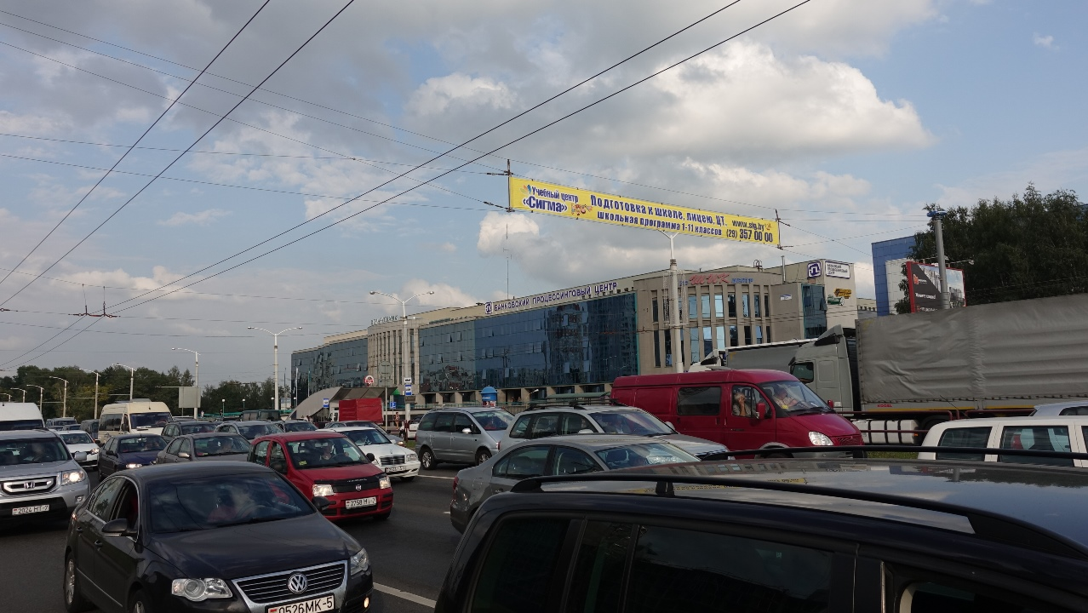
просп. Дзержинского – ст. м. «Петровщина»
Двухсторонняя растяжка - размер 12х0,89м. Московский район. Первая категория.
Эксплуатация технического средства «растяжка» 1 день при размещении рекламы товаров:
- производимых на территории РБ – 58,44 руб. (с НДС);
- не производимых на территории РБ – 86,76 руб. (с НДС).

Slide 5
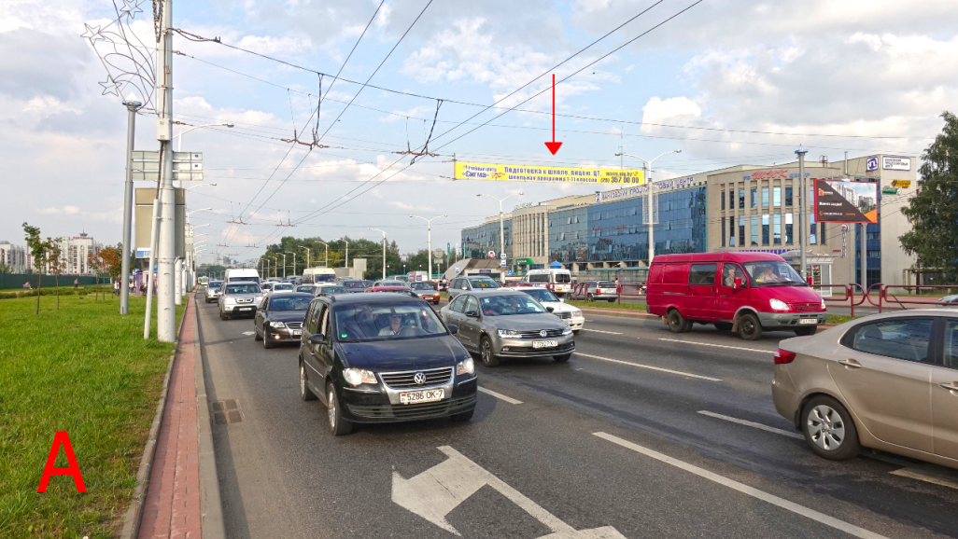
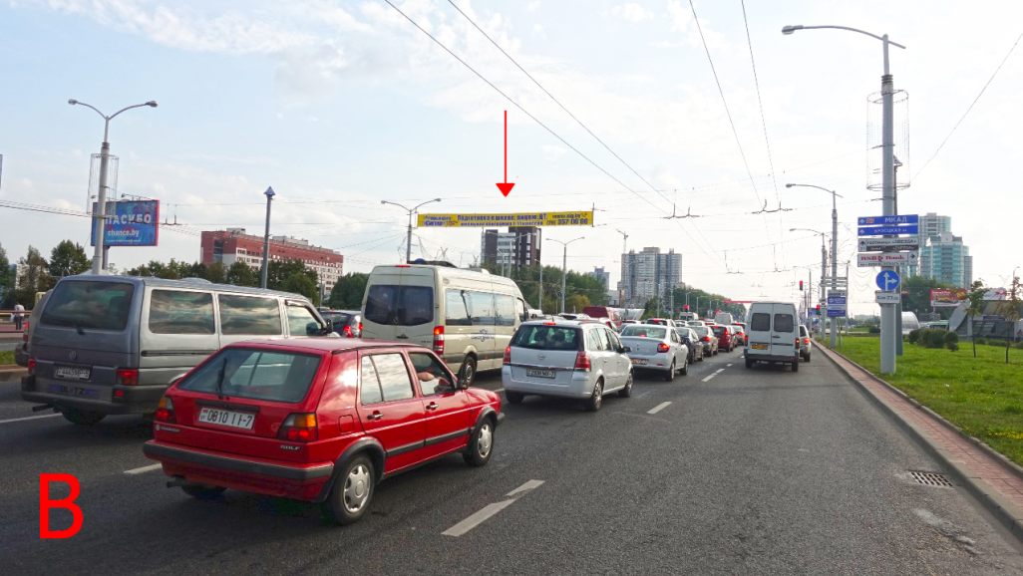

Slide 6
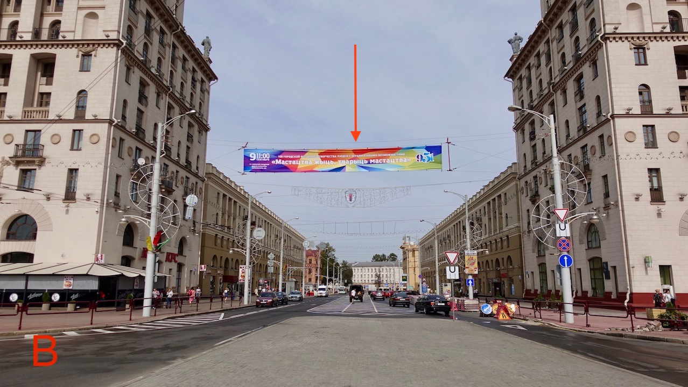
ул. Кирова
Двухсторонняя растяжка - размер 12х1,5м. Октябрьский район. Высшая категория.
Эксплуатация технического средства «растяжка» 1 день при размещении рекламы товаров:
- производимых на территории РБ – 75,24 руб. (с НДС);
- не производимых на территории РБ – 116,8 руб. (с НДС).

Slide 7
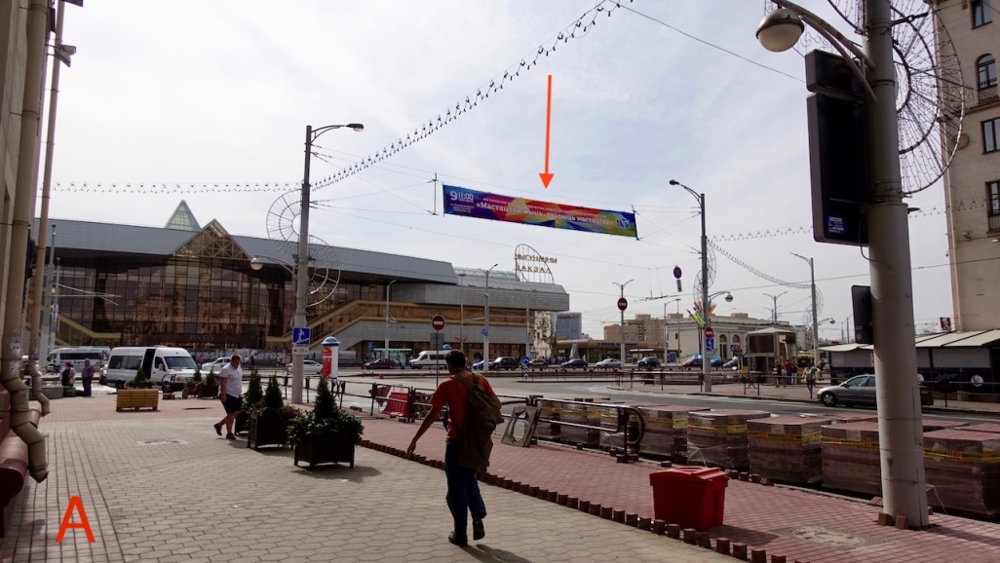
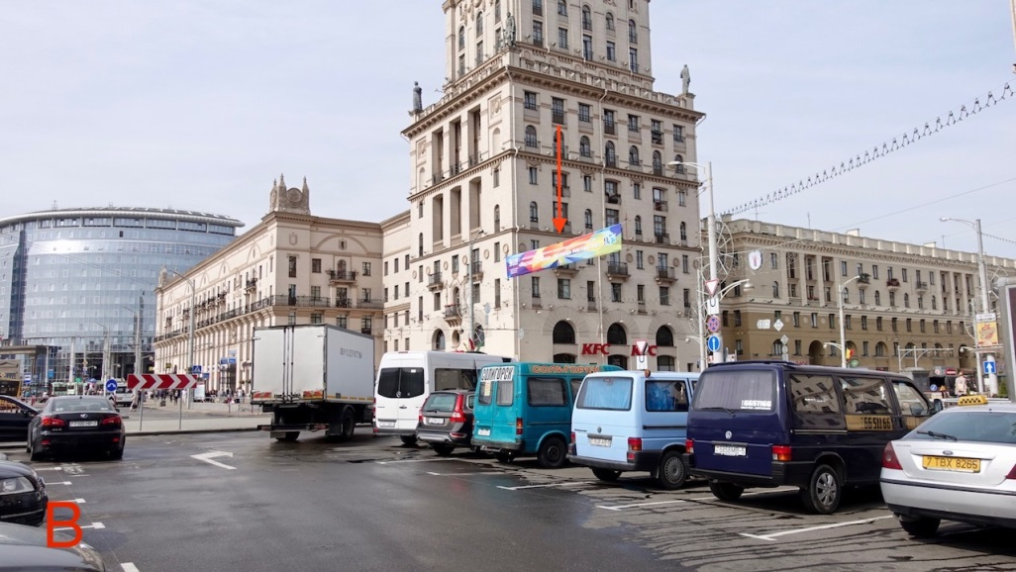

Slide 8
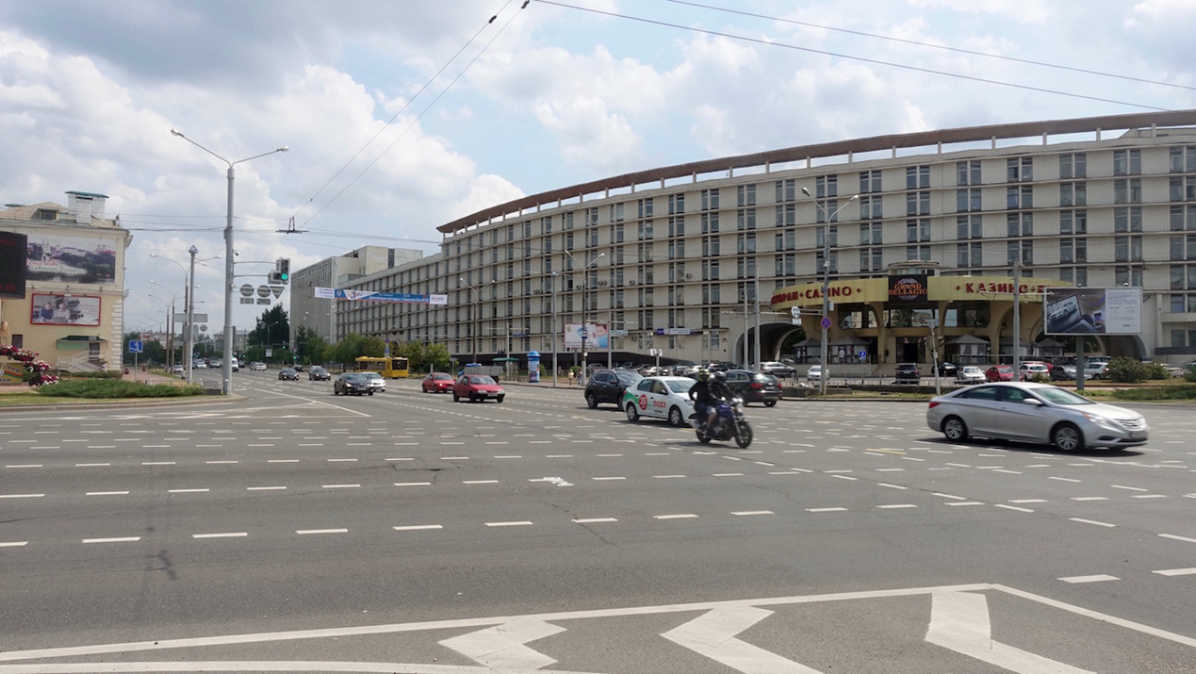
просп. Машерова – ул. Богдановича
Двухсторонняя растяжка - размер 12х0,9м. Центральный район. Высшая категория.
Эксплуатация технического средства «растяжка» 1 день при размещении рекламы товаров:
- производимых на территории РБ – 75,24 руб. (с НДС);
- не производимых на территории РБ – 116,88 руб. (с НДС).

Slide 9
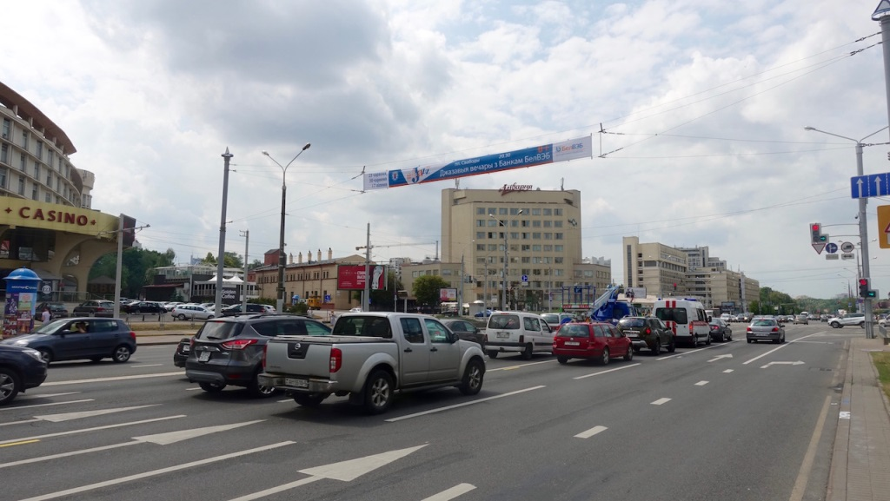
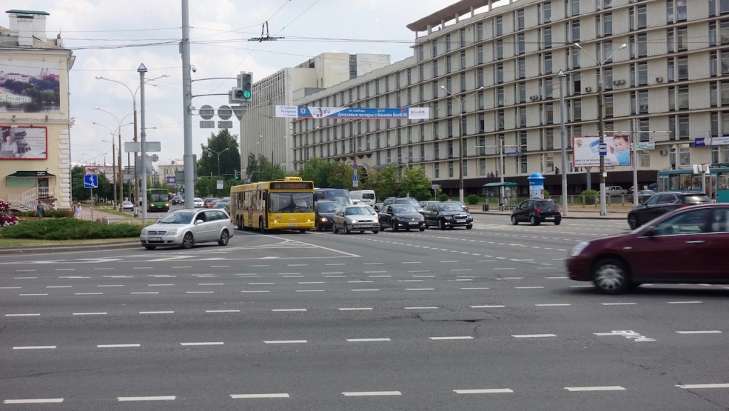

Slide 10
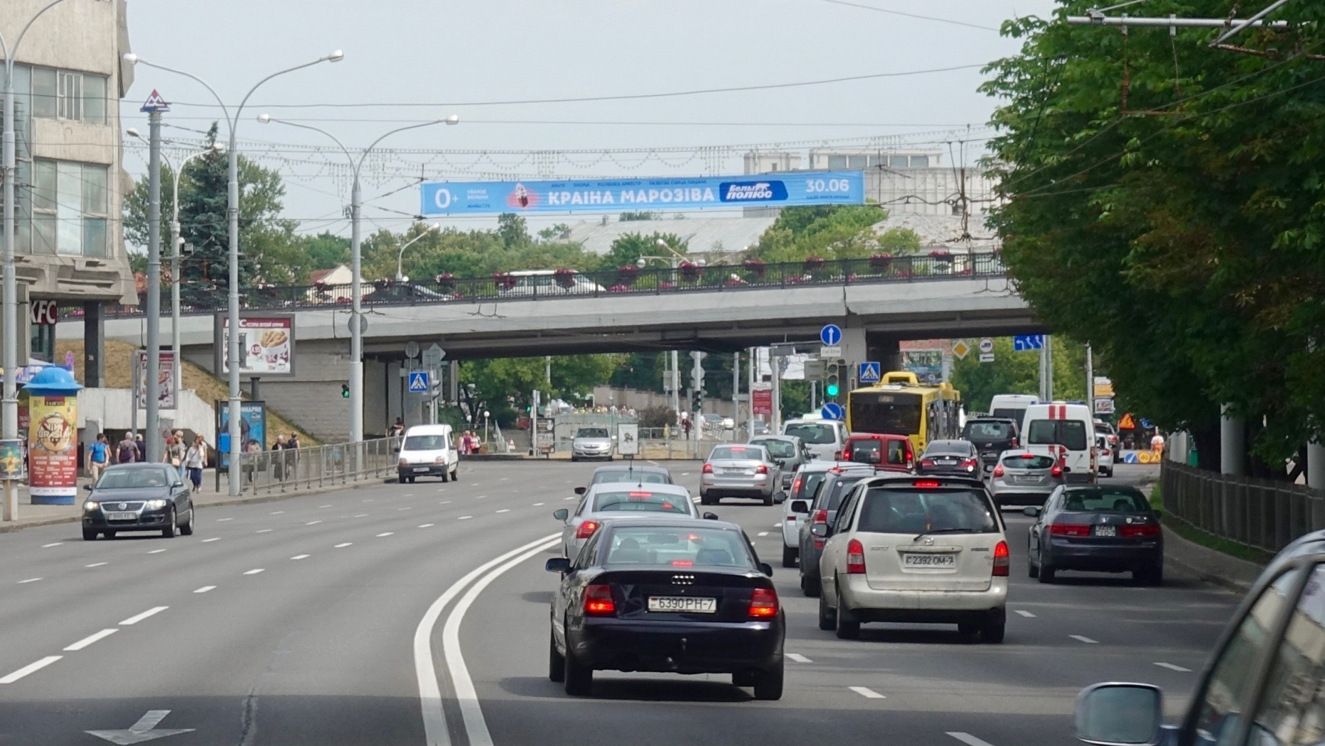
ул. Немига – мост
(ЗАНЯТА В ПЕРИОД: 02.02-15.02!)
Двухсторонняя растяжка - размер 12х0,89м. Центральный район. Высшая категория.
Эксплуатация технического средства «растяжка» 1 день при размещении рекламы товаров:
- производимых на территории РБ – 75,24 руб. (с НДС);
- не производимых на территории РБ – 116,88 руб. (с НДС).

Slide 11
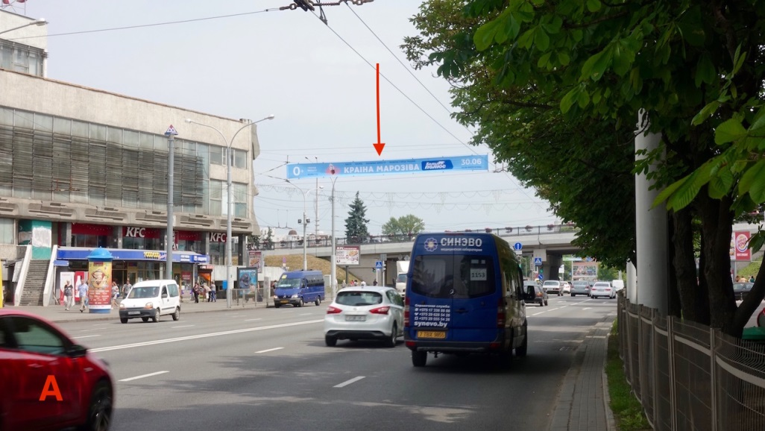
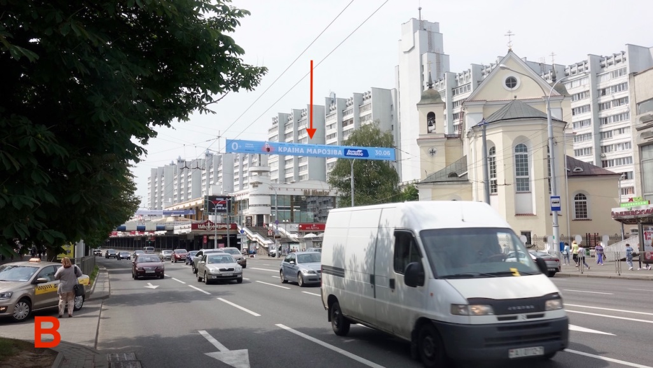

Slide 12
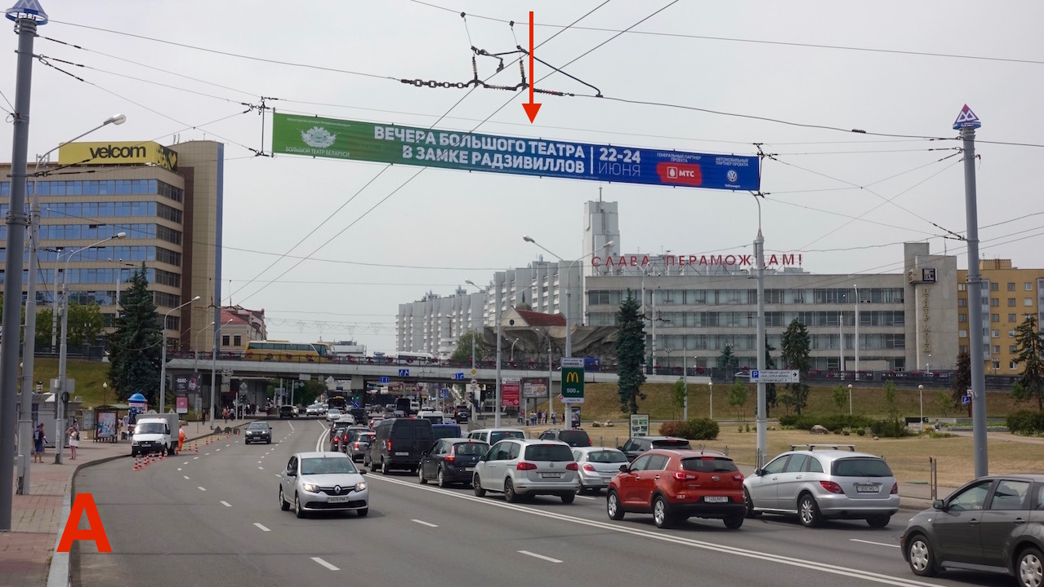
ул. Немига – река Свислочь
(ЗАНЯТА В ПЕРИОД С 11.02-26.02!)
Двухсторонняя растяжка - размер 12х0,9м. Центральный район. Высшая категория.
Эксплуатация технического средства «растяжка» 1 день при размещении рекламы товаров:
- производимых на территории РБ – 75,24 руб. (с НДС);
- не производимых на территории РБ – 116,88 руб. (с НДС).

Slide 13
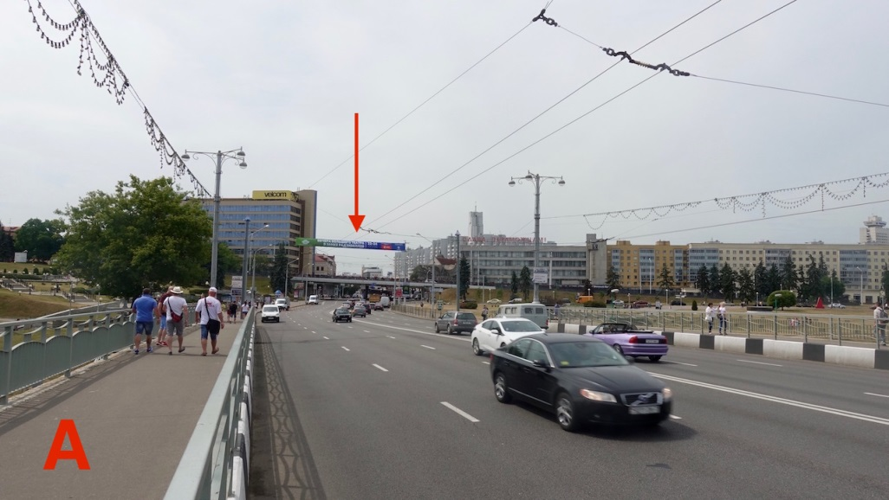
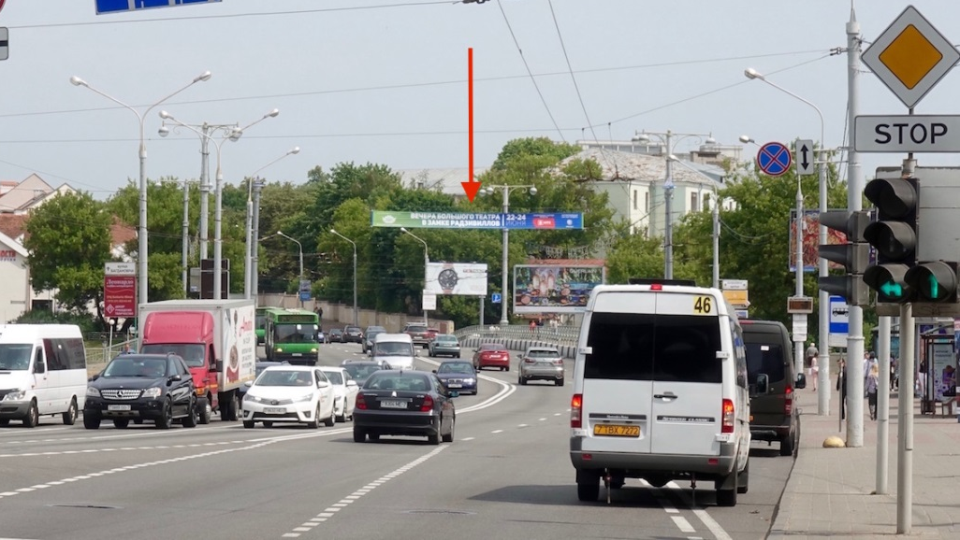

Slide 14
Приглашаем к сотрудничеству!
За более подробной информацией обращайтесь
Карина
8044-542-47-25

